Slide 1
NetWalk
しっかりシュール

Slide 2
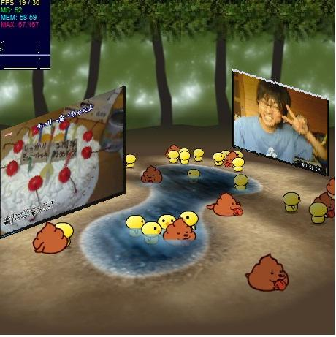
概要
アバターを介してストリーミング動画配信の視聴および配信等のできる、新たな配信空間
関連システム
メタバース

Slide 3
背景
現在、ストリーミング動画配信は、実際に視聴してみないと配信内容が分からない、閉鎖された空間である。また、配信はコメントが多い方が面白い。
盛り上がってる配信を知りたい
配信を面白くしたい、盛り上げたい
配信外でも交流の持てる空間にしたい

Slide 4
目的
ストリーミング動画配信の閉鎖された空間だけではなく、その外側でも交流を持てる 新たな配信空間をつくること

Slide 5
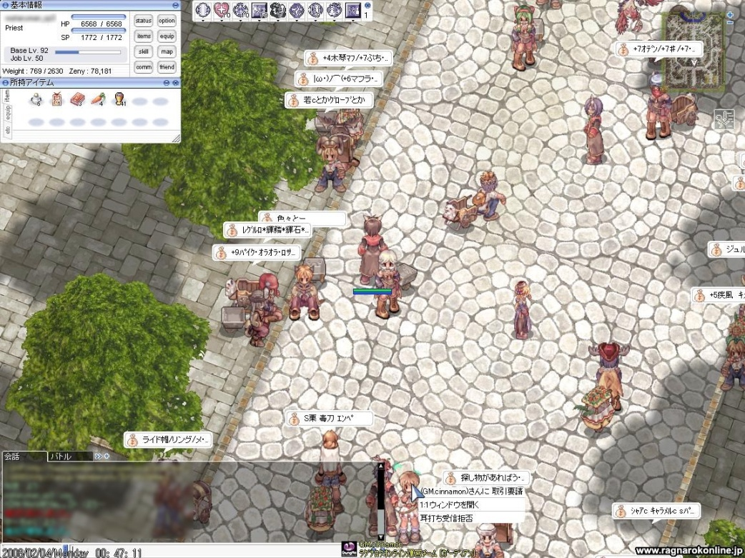
どんなシステムか
ストリーミング動画配信のみを対象としたメタバース
実装予定の機能
移動
チャット
配信など 詳しくは次ページ

Slide 6
実装予定の機能
移動
チャット / 個宛チャット
看板
配信
スレッド
フレンド登録
ミニマップ
（ ＾ω＾）おっおっ

Slide 7
今までとどこが違うか
オリジナリティ
リスナーが見える
新たな配信空間になる
動画を探す手掛かりになる
配信以外での交流を持てる
既存のストリーミング配信
ニコ生、Ustream、なんでも実況、PeerCastなど

Slide 8
デモ
開発中の本システムを発表します

Slide 9
担当分け
シュール
サーバー関連
poo
動画配信関連
LBB
UI関連
Notes:
担当分けは、基礎部分のみ
機能の洗い出しなど明確にしてから細かく担当分けをする必要がある
9

Slide 10
今後のスケジュール
月
10月 | 7日：運用テスト開始 20日：看板・フレンド機能追加 28日：中間発表
11月 | 18日：（ ＾ω＾）おっおっ機能追加 ミニマップ機能追加 ホームページ完成
12月 | 運営およびバグ取り 卒論発表

